Slide 1
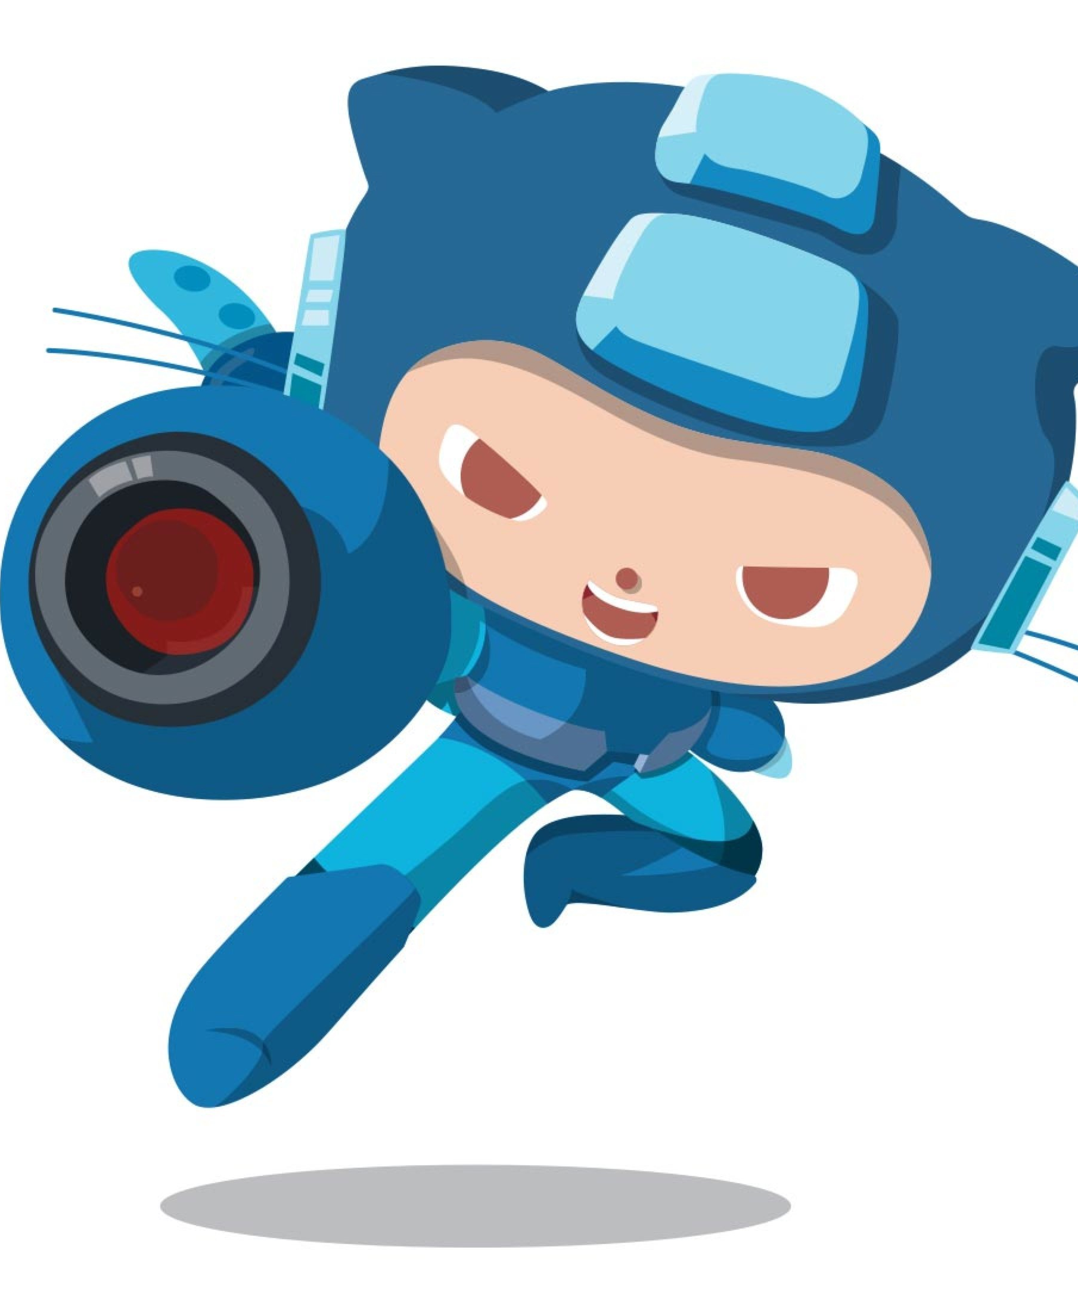
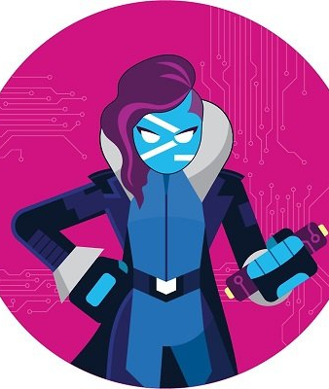
GitHub Actions & PowerShell
Olivier Miossec

Slide 2

Architect/Tech Leader Cloud/DevOps @Metsys Co-animateur du groupe de PowerShell & DevOps Paris Co-animateur du FRPSUG @omiossec_med https://www.linkedin.com/in/omiossec https://github.com/omiossec https://dev.to/omiossec
SPEAKER
Olivier
Miossec

Slide 3
GitHub Actions: Pourquoi/Comment ?
Permet la construction d’une chaine de CI/CD à partir d’un repo GitHub
Basé sur un ensemble de taches, chaque tache est une Action
Les taches combinées entre elles forment un workflow
Un workflow permet de supporter les taches de build, test, packaging, release et de déploiement
Fonctionne sur des VM Windows ou Linux, dans Azure (VM Ds2 V2, 2 core 7 Go de ram)
Fonctionne sur Mac Os
Fonctionne aussi à partir d’un container Docker

Slide 4
GitHub Actions: Config ?
La configuration se fait via le dossier .github/workflows à la racine du repos
Pour ajouter un workflow il faut ajouter un fichier .yaml
Ce fichier permet de définir le comportement du workflow comme son déclencheur.
Un workflow est composé d’un ou plusieurs Job. Ils peuvent fonctionner séquentiellement ou simultanément. Chaque job se fait sur sa propre instance
Un Job est composé d’une ou plusieurs taches, step. Un step est une unité d’exécution dans un job.
Actions, permet de créer un job partageable.

Slide 5
GitHub Actions: MetaData
Name Le nom du workflow
On, déclencheur, peut être un tableau ou une chaine et peu contenir des filtres comme les branches ou un ou plusieurs chemins. Le déclencheur peut être aussi un schedule
Jobs, définie les le workflow. Par défaut les workflows sont exécutés en parallèle sauf si une dépendance est en place par needs
Run-on, permet de définir l’instance où je job doit être exécuté ubuntu-latest, ubuntu-18.04, ubuntu-16.04, windows-latest, windows-2019, windows-2016, macOS-latest ou macOS-10.14
Step, la définition des taches avec le mot clé run (bash, pswh, python, sh, cmd ou powershell)

Slide 6
GitHub Actions: Limites
20 workflows par repos
1000 API call par heure
6h maximum par job
20 jobs concurrents par repos

